Slide 1
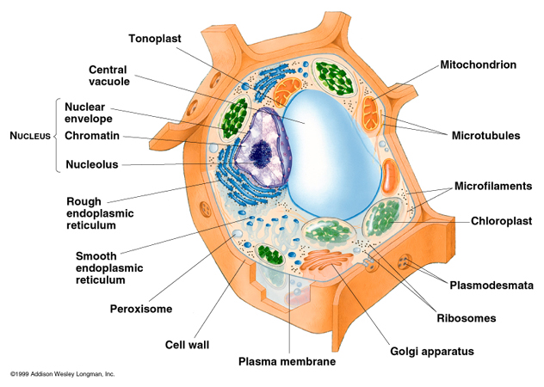
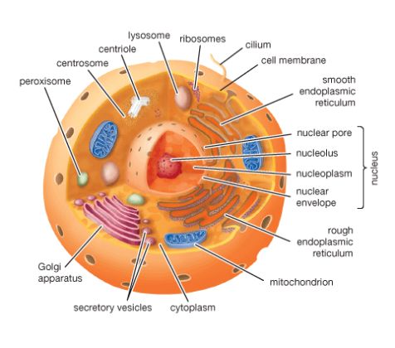
Bunka a jej štruktúry

Slide 2
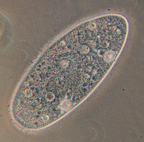
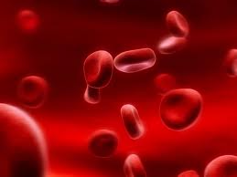
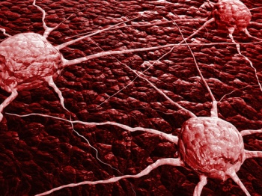
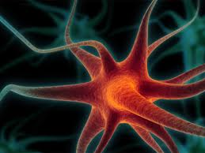
Bunka je najmenšia stavebná a funkčná jednotka živých organizmov.

Slide 3
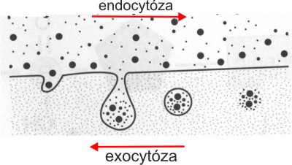
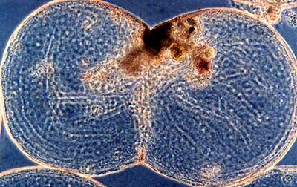
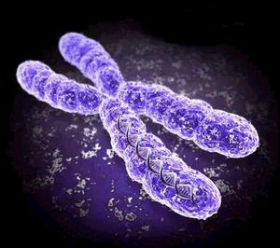
V bunke prebiehajú:
1. všetky životné funkcie:
dýchanie
príjem potravy
vylučovanie odpadových látok
rozmnožovanie
2. chemické procesy = premena látok (metabolizmus)
3. prenos genetickej informácie

Slide 4
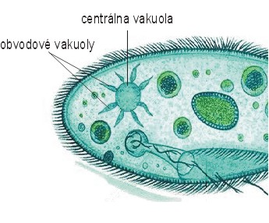
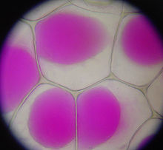
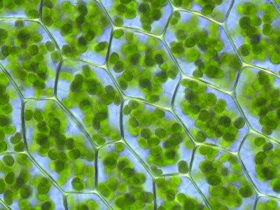
Bunka obsahuje BUNKOVÉ ŠTRUKTÚRY:
1.bunkové povrchy
bunková stena
cytoplazmatická membrána
2.organely
jadro
mitochondrie
chloroplasty
vakuoly

Slide 5
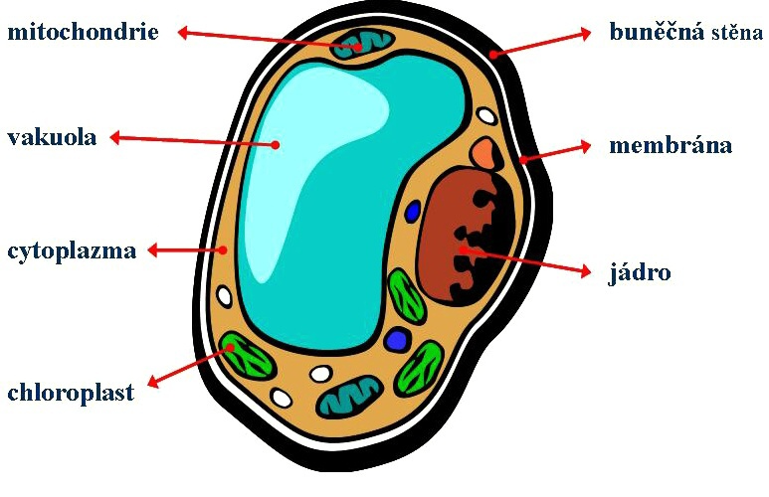
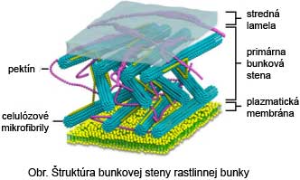
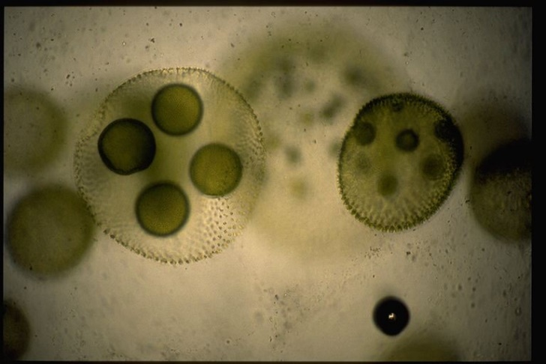
BUNKOVÁ STENA
je v bunkách rastlín, húb, baktérií
FUNKCIA:
chráni vnútro bunky
dáva jej tvar a pevnosť
prepúšťa vodu a iné látky

Slide 6
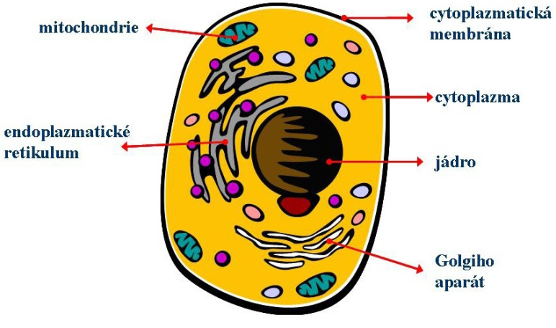
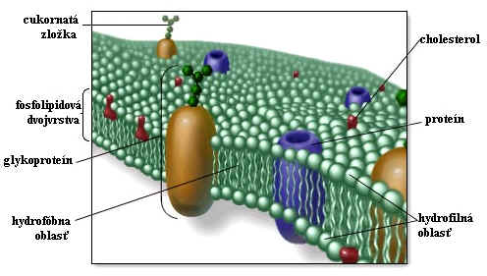
CYTOPLAZMATICKÁ MEMBRÁNA (blana)
FUNKCIA:
umožňuje výmenu látok medzi bunkou a vonkajším prostredím

Slide 7
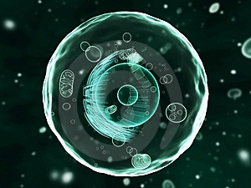
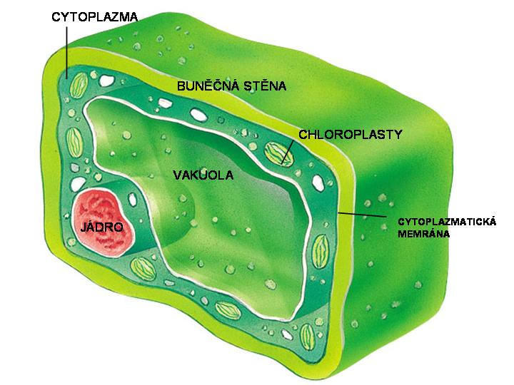
CYTOPLAZMA
je tekutá časť vnútra bunky,
FUNKCIA: prebiehajú v nej chemické deje, výmena látok

Slide 8
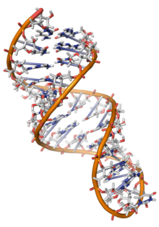
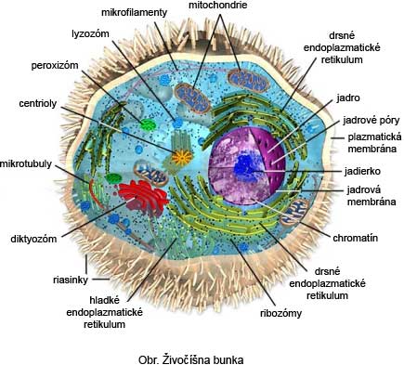
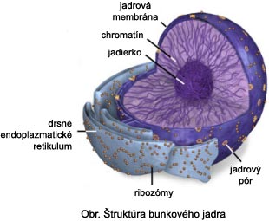
JADRO
tvoria ho nukleové kyseliny a bielkoviny
riadi životné procesy v bunke
obsahuje chromozómy- útvary
prenášajúce genetické informácie

Slide 9
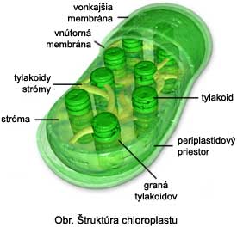
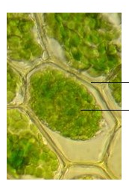
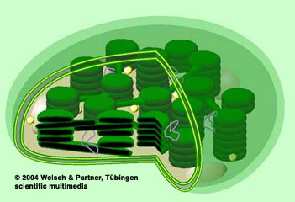
CHLOROPLASTY
obsahujú zelené farbivo (chlorofyl)
FUNKCIA: prebieha v nich fotosyntéza
bunková stena
chloroplast

Slide 10
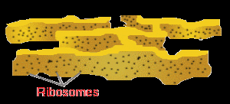
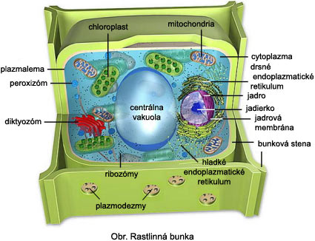
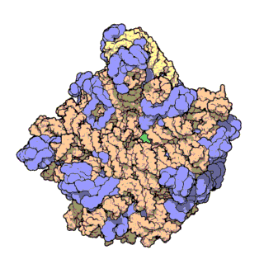
RIBOZÓMY
prebieha v nich tvorba bielkovín

Slide 11
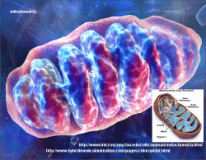
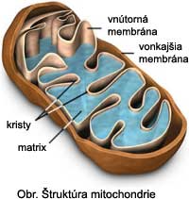
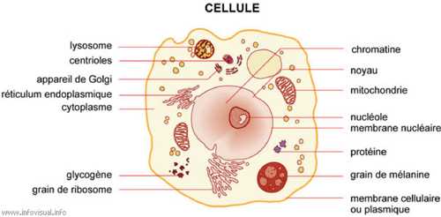
MITOCHONDRIE
prebieha v nich bunkové dýchanie

Slide 12
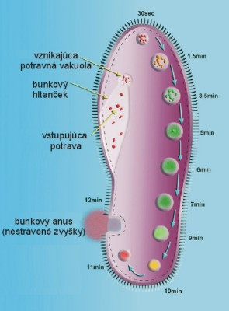
VAKUOLY obsahujú bunkovú šťavu,
sú v nich zásobné látky, cukry, bielkoviny, voda
VAKUOLY ČRIEVIČKY
potravové- trávia
stiahnuteľné- vylučujú

Slide 13
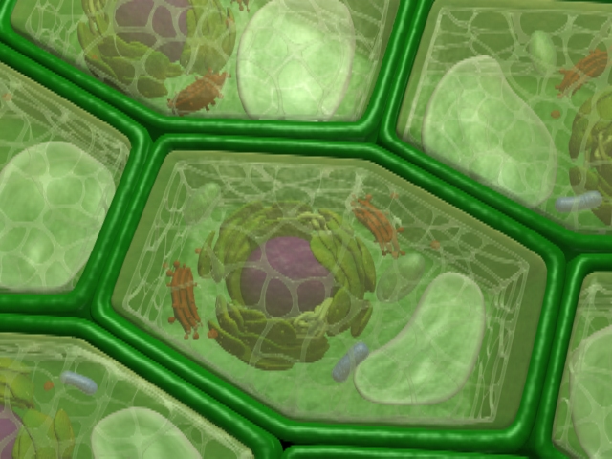
VÝŽIVA BUNKY
rastlinné bunky - si tvoria organické látky (cukor) z anorganických fotosyntézou
živočíšne bunky, bakteriálne, bunky húb - organické látky musia prijímať

Slide 14
ROZDIEL MEDZI RASTLINNOU A ŽIVOČÍŠNOU BUNKOU
(len pre zaujímavosť)

Slide 15
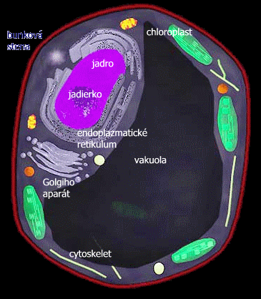
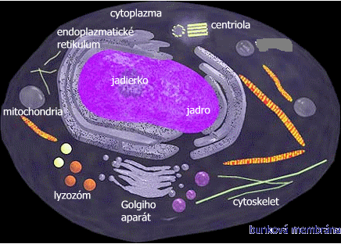
Zisti, ktoré spomínané organely sa nachádzajú v rastlinnej a nie sú v živočíšnej bunke
Rastlinná bunka Živočíšna bunka

Slide 16
Správne spoj:
Riadi deje v bunke
CHLOROPLASY
Miesto, kde prebieha bunkové dýchanie
JADRO
Prebieha fotosyntéza
RIBOZÓMY
Chráni bunku, dáva bunke tvar a pevnosť,
prepúšťa látky
MITOCHONDRIE
Miesta vzniku bielkovín
VAKUOLY
Zásobáreň látok, vody
BUNKOVÁ STENA
Miesto, kde je uložená genetická informácia

Slide 17
Vyrieš prešmyčky a dozvieš sa názov najväčšej a najmenšej bunky
Š E O P R S T I J C A V E
E P M I S A R
P Š T R O S I E V A J C E
S P E R M I A

